Slide 1
«Особенности личностно-ориентированного урока»

Slide 2
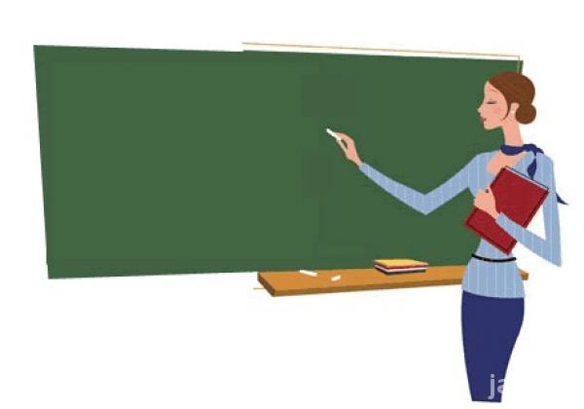
"Урок - это зеркало общей педагогической культуры учителя, - как писал В.А. Сухомлинский - мерило его интеллектуального богатства, показатель его кругозора, эрудиции".

Slide 3
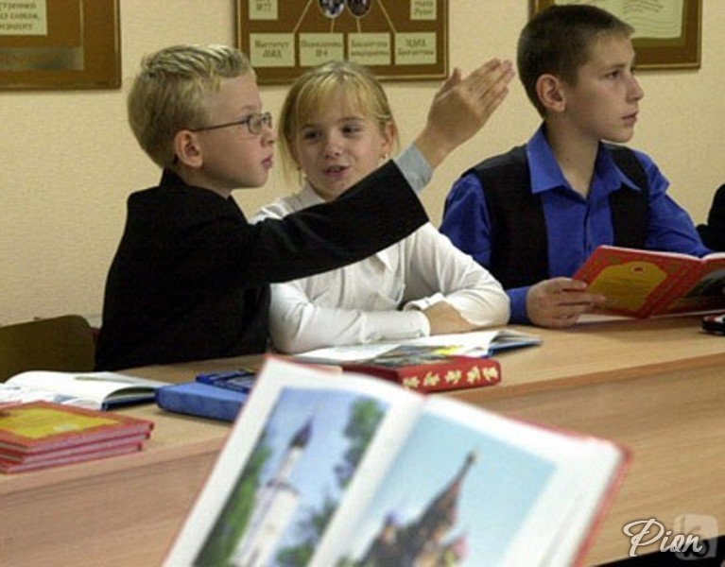
Какой урок мы можем назвать личностно ориентированным?

Slide 4
Цель: создать условия для проявления познавательной активности ученика.

Slide 5
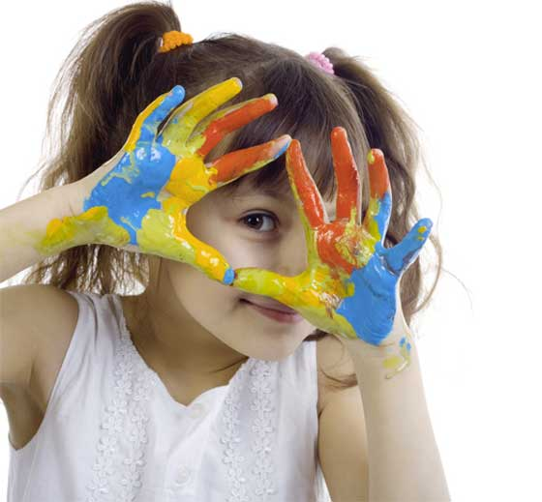
Средства достижения учителем этой цели: 1. Использование разнообразных форм и методов организации учебной деятельности. 2.Создание атмосферы заинтересованности каждого ученика в работе класса. 3.Стимулирование учащихся к высказываниям, использованию различных способов выполнения заданий без боязни ошибиться, получить неправильный ответ. 4.Использование дидактического материала, позволяющего ученику выбирать наиболее значимые для него вид и форму учебного содержания.

Slide 6
Сравним деятельность учителя при организации традиционного и личностно-ориентированного уроков (по С.В.Зайцеву)

Slide 7
1. Обучает всех детей уставленной сумме ЗУНов. 1. Способствует эффективному накоплению каждым ребенком своего собственного личностного опыта.

Slide 8
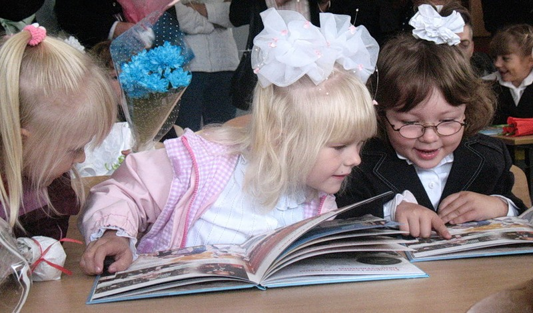
2. Определяет учебные задания, форму работы детей и демонстрирует им образец правильного выполнения заданий. 2. Предлагает детям на выбор различные учебные задания и формы работы, поощряет детей к самостоятельному поиску путей решения этих заданий.

Slide 9
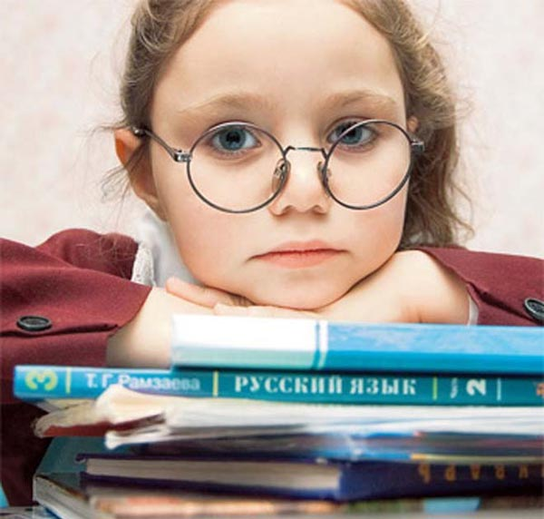
3. Старается заинтересовать детей в том учебном материале, который предлагает сам. 3. Стремиться выявить реальные интересы детей и согласовывать с ними подбор и организацию учебного материала.

Slide 10
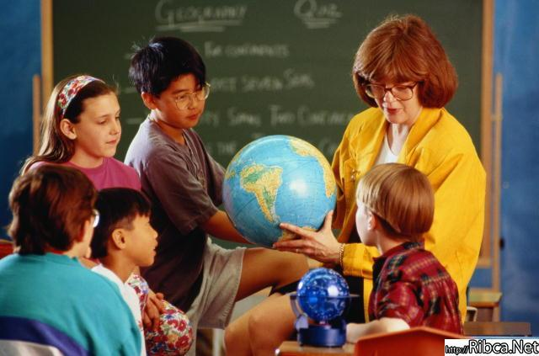
4. Проводит индивидуальные занятия с отстающими или наиболее подготовленными детьми. 4. Ведет индивидуальную работу с каждым учащимся.

Slide 11
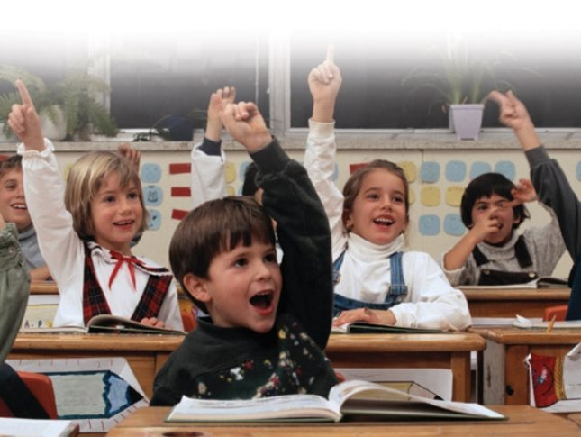
5. Планирует и направляет детскую деятельность. 5. Помогает детям самостоятельно спланировать свою деятельность.

Slide 12
6. Оценивает результаты работы детей, подмечая и исправляя допущенные ошибки. 6. Поощряет детей самостоятельно оценивать результаты их работы и исправлять допущенные ошибки.

Slide 13
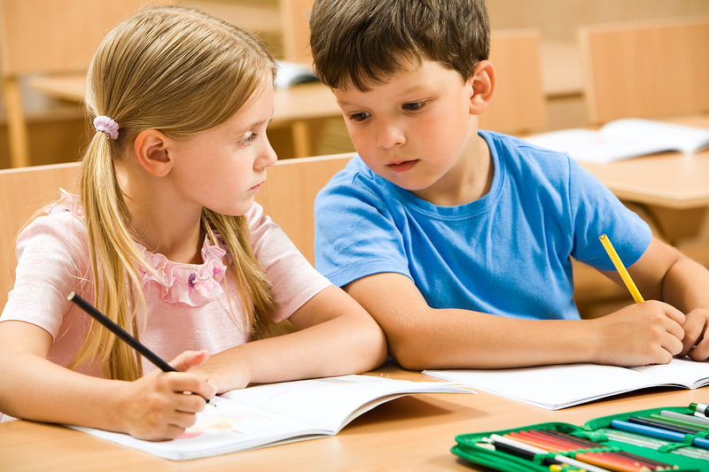
7. Определяет правила поведения в классе и следит за их соблюдением детьми. 7. Учит детей самостоятельно вырабатывать правила поведения и контролировать их соблюдение.

Slide 14
8. Разрешает возникающие конфликты между детьми: поощряет правых и наказывает виноватых. 8. Побуждает детей обсуждать возникающие между ними конфликтные ситуации и самостоятельно искать пути их разрешения.

Slide 15
Личностно-ориентированный урок - это та учебная ситуация, та "сценическая" площадка, где не только излагаются знания, но и раскрываются, формируются и реализуются личностные особенности учащихся.

Slide 16
Спасибо за внимание!

